Slide 1
LẬP TRÌNH HƯỚNG ĐỐI TƯỢNG
CHƯƠNG 1. TỔNG QUAN VỀ LẬP TRÌNH HƯỚNG ĐỐI TƯỢNG
TH.S TRIỆU THU HƯƠNG
Notes:
https://www3.ntu.edu.sg/home/ehchua/programming/java/J3f_OOPExercises.html

Slide 2
NỘI DUNG
1.1. Lịch sử phát triển
1.2. Lập trình hướng đối tượng và đặc trưng phương pháp lập trình hướng đối tượng.
1.3. Trừu tượng hoá và kiểu dữ liệu trừu tượng.
1.4. Lớp, đối tượng.
1.5. Thông điệp, đóng gói, sự che dấu thông tin.
1.6. Kế thừa.
1.7. Đa hình.
1.8. Phân tích bài toán theo tiếp cận hướng đối tượng.
1.9. Ngôn ngữ lập trình hướng đối tượng

Slide 3
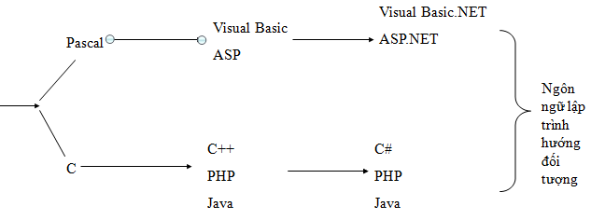
LÝ DO HỌC LẬP TRÌNH HƯỚNG ĐỐI TƯỢNG
Hoạt động 1: Liệt kê các ngôn ngữ lập trình các em đã được học
Hoạt động 2: Hãy chia các ngôn ngữ thành các nhóm mà theo em chúng giống nhau.

Slide 4
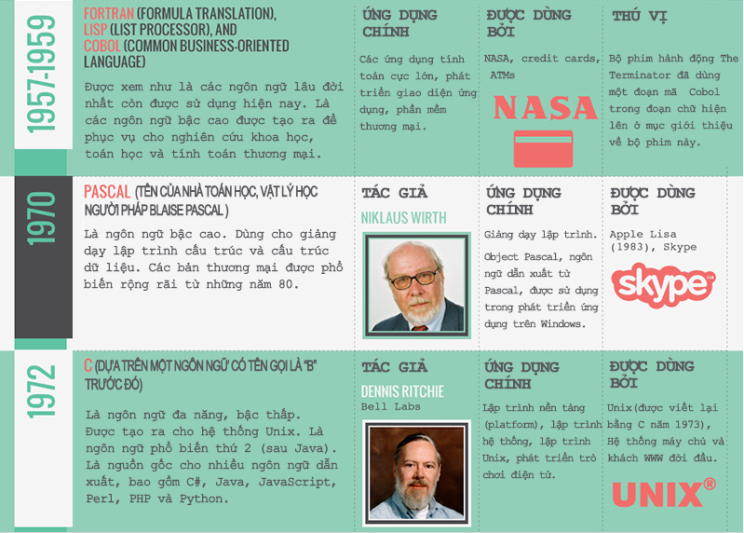
1.1. LỊCH SỬ PHÁT TRIỂN

Slide 5
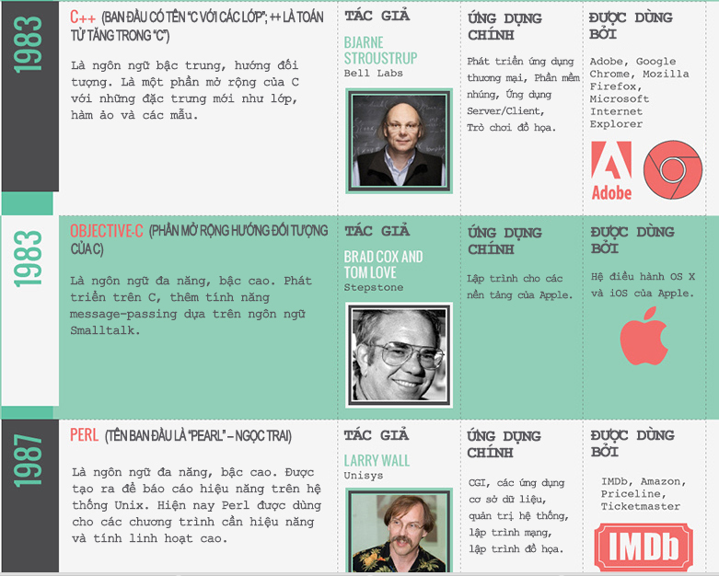
1.1. LỊCH SỬ PHÁT TRIỂN

Slide 6
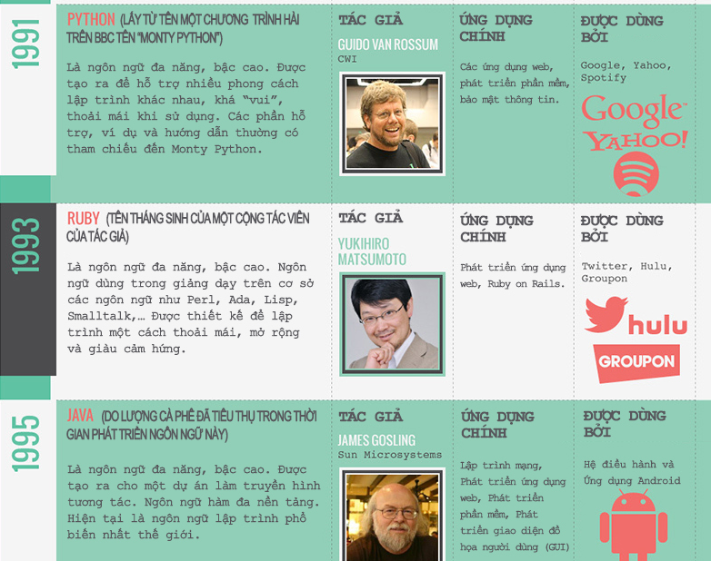
1.1. LỊCH SỬ PHÁT TRIỂN

Slide 7
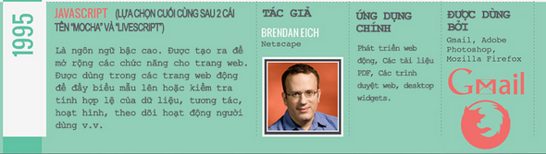
1.1. LỊCH SỬ PHÁT TRIỂN

Slide 8
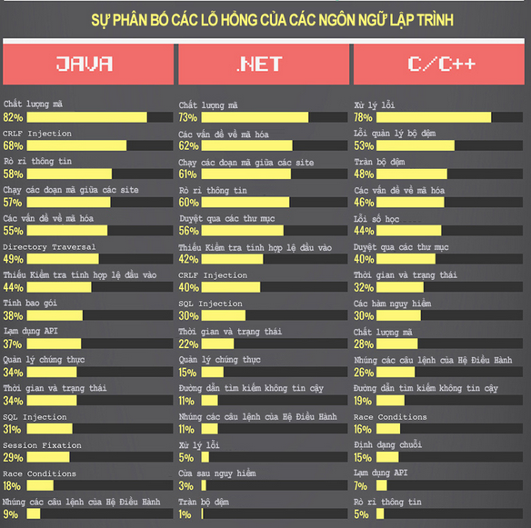

Slide 9
1.2. LẬP TRÌNH HƯỚNG ĐỐI TƯỢNG VÀ CÁC ĐẶC TRƯNG
KHÁI NIỆM:
Lập trình hướng đối tượng là phương pháp lập trình đặt trọng tâm vào đối tượng, yếu tố quan trọng trong quá trình phát triển chương trình; nó không cho phép dữ liệu chuyển động tự do trong hệ thống mà dữ liệu được gắn chặt với từng hàm.
LTHĐT cho phép ta phân tích bài toán thành tập các thực thể gọi là các đối tượng và sau đó xây dựng các dữ liệu cùng với các hàm xung quanh đối tượng đó.

Slide 10
1.2. LẬP TRÌNH HƯỚNG ĐỐI TƯỢNG VÀ CÁC ĐẶC TRƯNG
CÁC ĐẶC TRƯNG CỦA LẬP TRÌNH HƯỚNG ĐỐI TƯỢNG
Tập chung vào dữ liệu thay cho các hàm
Chương trình được chia thành các lớp đối tượng
Các cấu trúc dữ liệu được thiết kế sao cho đặc tả được các đối tượng
Các hàm xác định trên các vùng dữ liệu của đối tượng được gắn với nhau trên cấu trúc dữ liệu đó.
Dữ liệu được bao bọc, che dấu không cho phép các hàm ngoại lai truy nhập tự do
Các đối tượng trao đổi với nhau thông qua các hàm
Dữ liệu và các hàm mới có thể dễ dàng bổ sung vào đối tượng nào đó khi cần thiết.
Chương trình được thiết kế theo cách tiếp cận bottom-up

Slide 11
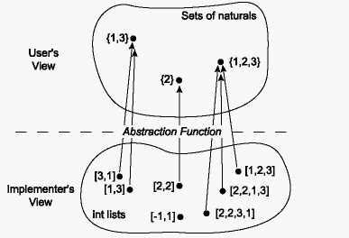
1.3. TRỪU TƯỢNG HÓA VÀ KIỂU DỮ LIỆU TRỪU TƯỢNG
Trừu tượng hóa (Abstraction): là một kỹ thuật chỉ quan tâm đến những chi tiết cần thiết của vấn đề nghiên cứu mà bỏ qua những chi tiết không cần thiết (không quan tâm) và coi vấn đề chỉ gồm những chi tiết đó mà thôi

Slide 12
1.3. TRỪU TƯỢNG HÓA VÀ KIỂU DỮ LIỆU TRỪU TƯỢNG
Trừu tượng hóa dữ liệu: là tiến tiến trình xác định nhóm các thuộc tính và hành động liên quan đến một thực thể đặc thù trong ứng dụng đang phát triển.
Ví dụ: Trong bài toán quản lý Nhân viên của công ty X. Để quản lý nhân viên người ta quản lý thông qua thông tin của nhân viên đó gồm: họ tên, ngày sinh, giới tính, địa chỉ, lương cơ bản, hệ số, phụ cấp.
Kiểu dữ liệu trừu tượng: Kiểu dữ liệu được xây dựng dựa trên sự trừu tượng hòa và trừu tượng hóa dữ liệu.

Slide 13
Trừu tượng hóa dữ liệu
Đối tượng
Chi tiết 1
Chi tiết 2
Chi tiết 3
...
Chi tiết n
Đối tượng
Chi tiết 2
Chi tiết 3
...
Chi tiết i
Với bài toán A
NHÂN VIÊN
Họ và tên
Chiều cao
Ngày sinh
Giới tính
Địa chỉ
Lương cơ bản
Hệ số lương
Phụ cấp
Nhóm máu
Màu tóc
Màu mắt
....
NHÂN VIÊN
Họ và tên
Ngày sinh
Giới tính
Địa chỉ
Lương cơ bản
Hệ số lương
Phụ cấp
Với bài toán quản lý nhân sự

Slide 14
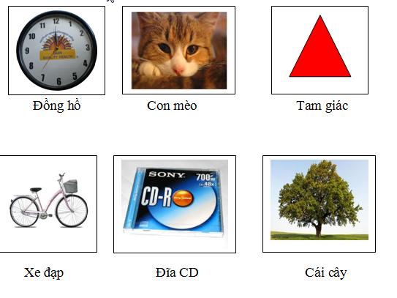
1.4. LỚP- ĐỐI TƯỢNG
ĐỐI TƯỢNG
Khái niệm: là thực thể cụ thể trong thế giới thực
Ví dụ:

Slide 15


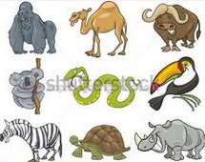

1.4. LỚP- ĐỐI TƯỢNG
LỚP
Khái niệm: Tập hợp các đối tượng cùng kiểu ( cùng chung dữ liệu, thuộc tính theo phạm vi của bài toán)
Ví dụ: Lớp xe đạp, Lớp thực vật, Lớp sinh viên, Lớp đa
Thức, Lớp số phức

Slide 16
1.5. THÔNG ĐIỆP, ĐÓNG GÓI, SỰ CHE DẤU THÔNG TIN
THÔNG ĐIỆP
Các đối tượng trong một chương trình tương tác với nhau bằng cách gửi các thông điệp (message). Ví dụ đối tượng NGUOI muốn đối tượng XE_DAP thực hiện phương thức chuyển đổi bánh răng của nó thì đối tượng NGUOI phải gửi một thông điệp tới đối tượng XE_DAP.
Một thông điệp gồm:
Đối tượng nhận thông điệp
Tên của phương thức thực hiện
Các tham số mà phương thức cần.
Thông điệp là một lời yêu cầu một hoạt động.
CONG_NHAN.TINH_LUONG(Ho_Ten)

Slide 17
1.5. THÔNG ĐIỆP, ĐÓNG GÓI, SỰ CHE DẤU TÔNG TIN
TÍNH ĐÓNG GÓI ( ENCAPSULATION) VÀ SỰ CHE DẤU THÔNG TIN:
Tính đóng gói là : tiến trình che dấu sự thực thi chi tiết của đối tượng; trong lập trình hướng đối tượng tính bao gói thể hiện rất rõ thông qua việc gói các dữ liệu thuộc tính với các phương thức của đối tượng không tách rời nhau.
Che dấu thông tin (information hiding) là việc ẩn đi các chi tiết của thiết kế hay thi công từ các đối tượng khác;

Slide 18
1.6. KẾ THỪA
Khái niệm: các hành động và các thuộc tính được định nghĩa trong một lớp có thể được thừa kế hoặc sử dụng lại bởi lớp khác.
Ví dụ:
Lớp Giáo viên, Sinh viên, Nhân viên kế thừa lớp Người
Lớp hình vuông kế thừa Lớp hình chữ nhật...

Slide 19
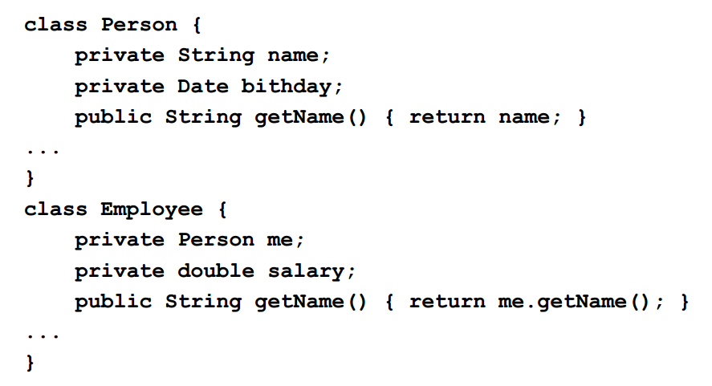
Ví dụ

Slide 20
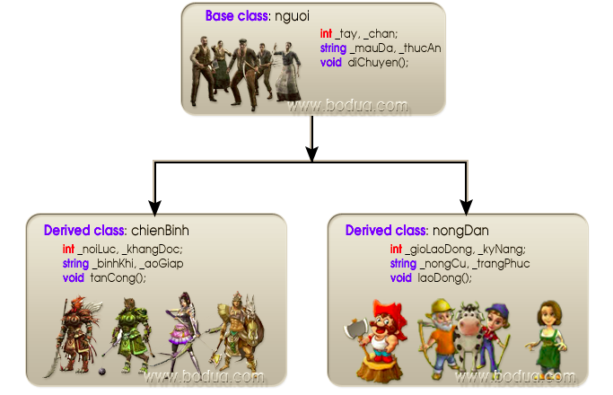
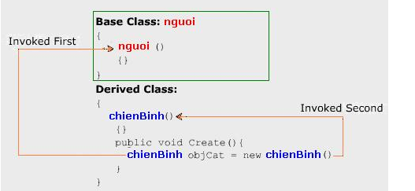
Ví dụ kế thừa

Slide 21
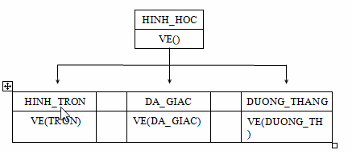
1.7. ĐA HÌNH
Là nhiều hình thức, hành động cùng tên có thể thực hiện đối với các đối tượng/ lớp khác nhau.
Với đa hình, cùng mọt hành động ứng dụng cho các dối tượng, lớp khác nhau thì có thể đưa đến kết quả khác nhau.
Ví dụ

Slide 22
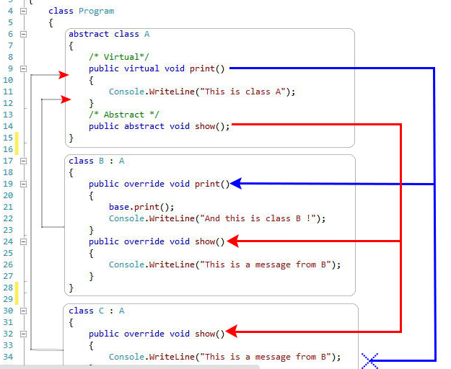
Ví dụ

Slide 23
1.8. Phân tích bài toán theo tiếp cận hướng đối tượng
1.8.1. Phương pháp phân tích thiết kế truyền thống.
1.8.2. Phân tích và thiết kế thướng đối tượng.
1.8.3. So sánh phai phương pháp phân tích và thiết kế

Slide 24
1.8.1. PHƯƠNG PHÁP PHÂN TÍCH TRUYỀN THỐNG
Nhìn một hệ thống thông tin từ hai hình thái khác nhau, hình thái dữ liệu và hình thái tiến trình.
Hình thái dữ liệu tập trung với mô hình quan hệ các thực thể, phân tích quan hệ, tổng quan giản đồ dữ liệu và thực thi vật lý của dữ liệu.
Hình thái tiến trình tập trung vào các yêu cầu chức năng của hệ thống và các hoạt động giao dịch liên quan, các sơ đồ dòng dữ liệu, các c
hức năng hệ thống và ở mức thấp cuối cùng là các khối biên dịch của mã chương trình
Trong các công cụ truyền thống hỗ trợ cho các kỹ sư phần mềm, một máy chủ từ điển dữ liệu nhằm tích hợp hai hình thái này và duy trì tính thống nhất trong hệ thống.

Slide 25
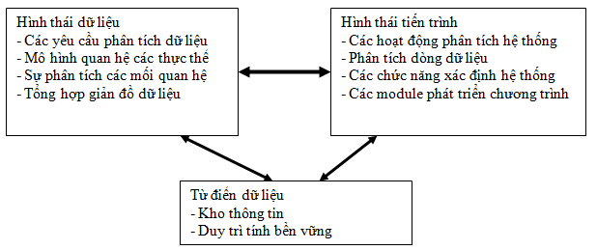
Mô hình phân tích truyền thống

Slide 26
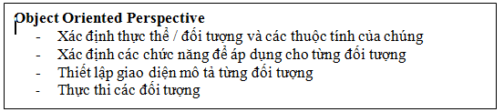
1.8.2. PHƯƠNG PHÁP PHÂN TÍCH HƯỚNG ĐỐI TƯỢNG
Trong một hình thái hướng đối tượng, nguyên tắc của sự kết hợp được tập trung vào các khái niệm trừu tượng dữ liệu căn bản. Theo cách này, các đối tượng được gói gọn cả trạng thái và hoạt động.
Bởi sự khác nhau trong các nguyên tắc kết hợp nên tiến trình từ một phương pháp tiếp cận phân tích cấu trúc truyền thống với một thiết kế hướng đối tượng có thể là rắc rối. Điều này có thể tránh bằng việc kế thừa một quan điểm hướng đối tượng trong suốt giai đoạn phân tích.

Slide 27
Xác định đối tượng.
Câu hỏi đầu tiên cần được trả lời khi kế thừa một phương pháp tiếp cận hướng đối tượng tới thiết ké dữ liệu là “Chúng ta tìm các đối tựơng như thế nào?” (1)
Có thể đưa ra một số hướng dẫn tổng quát:
Bước đầu tiên là trích ra các đối tượng và các khái niệm có ý nghĩa từ mô hình thực thể.(2)
Một vấn đề được coi là một lớp nếu nó mô tả một tập các đối tượng tương tự nhau hoặc các khái niệm với các đặc tính có ý nghĩa và các hoạt động mà được đòi hỏi để duy trì hệ thống.
Notes:
(1): Không có phương pháp tiếp cận cuối cùng cho vấn đề này,
(2): Đó là một trong những quan điểm chủ đạo của thiết kế hướng đối tượng, coi cấu trúc dữ liệu như mô hình hoạt động và sử dụng các lớp đối tượng của thế giới thực như một nền tảng cơ bản cho các lớp trong hệ thống dữ liệu

Slide 28
Xác định các hoạt động
Xác định các hoạt động phục vụ việc mô tả cách hoạt động của từng lớp các đối tượng bằng việc xác định các hoạt động mà có thẻ đựơc thực thi trên các đối tượng của lớp đó hoặc bởi các đối tượng của lớp đó trên một đối tượng khác (1)
Các chức năng có thể áp dụng tới khái niệm dữ liệu trừu tượng như thế nào, có thể được phân lớp thành 3 danh mục sau:
Các chứng năng xây dựng ( và dở bỏ).
Các chức năng truy cập.
Các chức năng biến đổi.
Notes:
(1) Điều này liên quan tới sự phân tích chi tiết các yêu cầu tiến tình của hệ thống. Như đã trình bày phương pháp tiếp cận dòng dữ liệu, các yêu cầu tiến trình của hệ thống được xem xét riêng rẽ từ các cấu trúc dữ liệu trong hệ thống. Trong phân tích hướng đối tượng, các yêu cầu tiến trình này được gắn vào chuỗi các hoạt động và được xác định duy nhất với một lớp cụ thể. Việc phân tích phải xác định các hoạt động được sử dụng ở bên trong nội tại một lớp và chúng sẽ xuất hiện trong giao diện của lớp.

Slide 29

1.8.3. SO SÁNH HAI PHƯƠNG PHÁP TIẾP CẬN
SEMINA

Slide 30

1.9. NGÔN NGỮ LẬP TRÌNH HƯỚNG ĐỐI TƯỢNG
NGÔN NGỮ C++
LỰA CHỌN
NGÔN NGỮ JAVA
NGÔN NGỮ C#

Slide 31
NGÔN NGỮ THỂ HIỆN C++
Sinh viên đã được học ở học kỳ trước
Mô phỏng đơn giản không cầu kỳ
Cài đặt dễ dàng
Lý do
Thể hiện rõ tính chất
Hướng đối tượng
Dễ sử dụng

Slide 32
CÂU HỎI VÀ BÀI TẬP CỦA CHƯƠNG
1. Trình bày các định nghĩa của các thuật ngữ:
Lập trình
Lập trình hướng đối tượng
Trừu tượng hóa, trừu tượng hóa dữ liệu
Đối tượng và thể hiện
Lớp
Kế thừa
Tương ứng bội, liên kết động
2. Phân biệt sự khác nhau giữa lớp và đối tượng, giữa thuộc tính và giá trị, giữa thông điệp và truyền thông điệp.

Slide 33
CÂU HỎI VÀ BÀI TẬP
3. Liệt kê 5 ví dụ về lớp đối tượng và đối tượng.
4.Chỉ ra ít nhất hai lớp có thể kế thừa các lớp: Người, động vật, xe.

